Slide 1
第四篇 图论

Slide 2
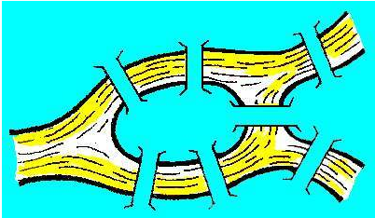
图论引入
C
B
A
D
哥尼斯堡七桥问题

Slide 3
第七章图论
图论是近年来发展迅速而又应用广泛的一门学科。本章主要讲授图论的基本概念和定理，重点是欧拉图、平面图、树与根树。
要求：熟练掌握图的基本概念和定理并能够进行简单应用。

Slide 4
学习《图论》这一章的要求
一、学习目的与要求
本章主要讲授图论的基本概念和主要定义、定理。通过本章的学习，使学生了解图的基本概念、基本理论和应用范围，为学习 “算法与数据结构”、“计算机网络”、“软件工程”、“编译原理” 和“人工智能”等课程打下数学基础。

Slide 5
二、知识点
1．图的基本概念、结点度数与边数的关系公式；
2. 路、迹、回路、通路、连通图与非连通图、强连通图与弱连通图、有向图与无向图；强分图、弱分图、点割集、边割集；
3. 图的矩阵表示：邻接矩阵、可达性矩阵、关联矩阵、关联矩阵的秩与结点数的关系式。
4. 欧拉路、欧拉回路、欧拉图；汉密尔顿回路、汉密尔顿图；

Slide 6
5. 平面图、欧拉定理、平面图中结点数和边数之间的关系不等式；
6. 对偶图与着色问题、四色假设及其验证。
7. 树、子树、生成树、带权树、最优树；
8. 根树、完全m叉树、二叉树、完全二叉树中分支点和通路长度之间的关系式。

Slide 7
三、要求
1．识记
图的结点数、分支数、结点的入度、出度，图的连通性：强连通、弱连通，根据图的矩阵表示确定图的性质、根据图的图形表示确定图的性质。根据结点度数的奇偶性确定回路的存在性。识别平面图，识别对偶图；树、子树、生成树、带权树。
2．领会
点连通度、边连通度和最小度数三者之间的关系，欧拉定理、平面图中结点数和边数之间的关系不等式；Kuratowski定理；最小生成树的计算、最优树的计算。
3．简单应用
计算机鼓轮的设计，比赛场次安排问题，着色问题等。

Slide 8
第七章 学时安排（14学时，共7讲）
学时 | 教学内容
2 | 7-1 图的基本概念
2 | 7-2 路与回路
2 | 7-3 图的矩阵表示
2 | 7-4 欧拉图与汉密尔顿图
2 | 7-5 平面图 7-6 对偶图与着色
2 | 7-7 树与生成树
2 | 7-8 根树及其应用

Slide 9
7-1 图的基本概念
本节要熟悉下列概念（26个）：
图、
无向边、
有向边、
起始结点、
终止结点、
无向图、
有向图、
混合图、
邻接点、
邻接边、
孤立结点、
零图、
平凡图、
结点的度数、
图的最大度与最小度、
结点的入度、
结点的出度、
平行边、
多重图、
简单图、
完全图、
补图、
子图、
生成子图、
子图的相对于图的补图、
图的同构

Slide 10
一、图的定义
1、定义7-1.1 图（graph）G由一个三元组<V(G), E(G) , ϕ_{G}>表示，其中：
非空集合V(G)={v₁,v₂,…,v_{r}} 称为图G的结点集，其成员v_{i}(i=1,2,…,r)称为结点或顶点（nodes or vertices）；
集合 E(G)={e₁,e₂,…,e_{s}} 称为图G的边集，其成员e_{j}(j=1,2,…s)称为边(edges)。
函数ϕ_{G} ：E(G)→(V(G),V(G)) ，称为边与顶点的关联映射（associatve mapping）

Slide 11
例1：G=<V(G)，E(G)，ϕ_{G}>
其中V(G)={a，b，c，d}，E(G)={e₁，e₂，e₃，e₄，e₅，e₆}，ϕ_{G}(e₁)=(a，b)，ϕ_{G}(e₂)=(a，c)，ϕ_{G}(e₃)=(b，d)，ϕ_{G}(e₄)=(b，c)，ϕ_{G}(e₅)=(d，c)，ϕ_{G}(e₆)=(a，d)
e1
a
b
e2
e6
e3
e4
d
c
e5
若把图中的边e_{j}看作总是和两个结点关联，那么一个图亦简记为G=< V, E> ，其中非空集合V称为图G的结点集，集合 E称为图G的边集。

Slide 12
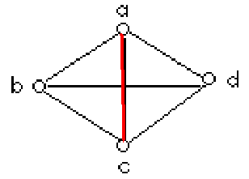
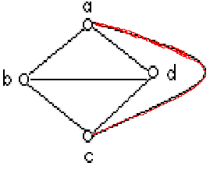
例2：G=<V(G)，E(G)，ϕ_{G}>
其中V(G)={a，b，c，d}，E(G)={e₁，e₂，e₃，e₄，e₅，e₆}，ϕ_{G}(e₁)=(a，b)，ϕ_{G}(e₂)=(a，c)，ϕ_{G}(e₃)=(b，d)，ϕ_{G}(e₄)=(b，c)，ϕ_{G}(e₅)=(d，c)，ϕ_{G}(e₆)=(a，d)
一个图与结点、连接结点的边、边与结点的关联有关。

Slide 13
2、无向边：如果E中边e_{i}对应V中的结点对是无序的(u，v)，称e_{i}是无向边，记e_{i}=(u，v)，称u，v是e_{i}的两个端点。
有向边：如果e_{i}与结点有序对<u，v>相对应，称e_{i}是有向边，记e_{i}=<u，v>，称u为e_{i}的始点，v为e_{i}的终点。

Slide 14
3、图的分类：
①无向图：每条边均为无向边的图称为无向图。
②有向图：每条边均为有向边的图称为有向图。
③混合图：有些边是无向边，有些边是有向边的图称为混合图。
v₁
V₁’
v₁
环
(孤立点)
v₅
v₂
V₂’
v₂
v₄
V₄’
v₄
v₃
V₃’
v₃
(a)无向图
(b)有向图
( c ) 混合图

Slide 15
练习：画出下面的图。
1、G1=<V1，E1>是无向图，其中V1={v1，v2，v3，v4，v5，v6}，E1={e1，e2，e3，e4，e5，e6 ，e7}，e1=(v1，v3)，e2=(v1，v4)，e3=(v2，v4)，e4=(v3，v4)，e5=(v3，v6)，e6=(v4，v5)，e7=(v5，v6)
2、G2=<V2，E2>是有向图，其中V2={v1，v2，v3，v4}，E={<v3，v1>，<v3，v2>，<v1，v1>，<v1，v2>，<v4，v1>，<v3，v4>，<v4，v3>}
3、G3=<V3，E3>是混合图，V3={v1，v2，v3，v4}，E3={<v1，v1>，(v1，v3)，<v3，v1>，<v1，v2>，(v4，v2)}

Slide 16
4、点和边的关联：如e_{i}=(u，v)或e_{i}=<u，v>称u，v与e_{i}关联。
5、点与点的相邻：关联于同一条边的结点称为邻接点。
6、边与边的邻接：关联于同一结点的边称为邻接边。
7、孤立结点：不与任何结点相邻接的结点称为孤立结点。
8、零图：仅有孤立结点的图。
9、平凡图：仅有一个孤立结点的图。

Slide 17
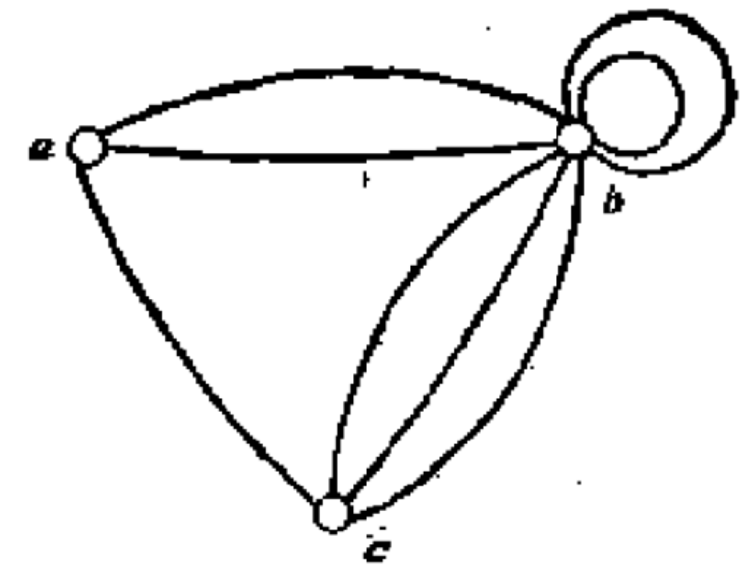
10、自回路(环)：关联于同一结点的边称为自回路，或称为环。

Slide 18
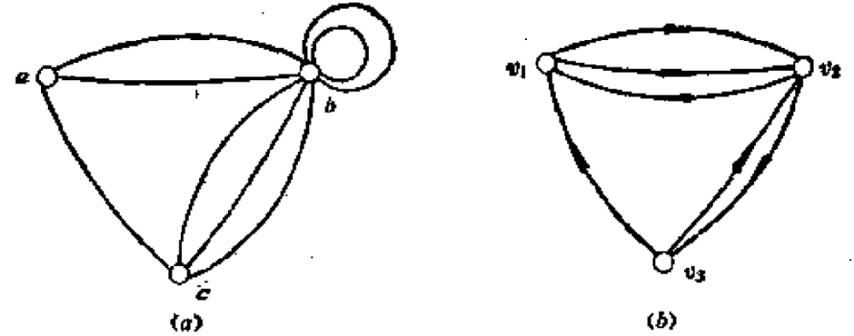
11、平行边：在有向图中，始点和终点均相同的边称为平行边，无向图中若两点间有多条边，称这些边为平行边，两点间平行边的条数称为边的重数。

Slide 19
二、点的度数
1、点的度数定义
定义7-1.2：在图G=<V，E>，v∈V，与结点v关联的边数称为该点的度数，记为deg(v)。
孤立结点的度数为0。
2、出度与入度
定义7-1.3：在有向图中，v∈V，以v为始点的边数称为该结点的出度，记作deg⁺(v);以v为终点的边数称为该结点的入度，记作deg⁻(v)。
显然有deg(v)=deg⁺(v)+deg⁻(v)

Slide 20
如：G1是无向图，deg(v1)=3，deg(v2)=1
G2是有向图，deg⁺(v1)=2，deg⁻(v1)=3，deg(v1)=5
v2
v1
v2
v1
v3
G1
v4
G2

Slide 21
3、最大度和最小度：
图G最大度记为Δ(G)=max{deg(v)|v∈V(G)}，
最小度数记为δ(G)=min{deg(v)|v∈V(G)}。
4、定理7-1.1：每个图中，结点度数总和等于边数的两倍。即 ∑deg(v)=2|E|
v∈V
该定理又称握手定理
◉ 证明 因为每条边必关联两个结点，而一条边给予关联的每个结点的度数为1。因此在每个图中，结点度数总和等于边数的两倍。 

Slide 22
5、定理7-1.2 在任何图中, 度数为奇数的结点必定是偶数个。
◉ 证明 设G中奇数度结点集合为V₁,偶数度结点集合为V₂，则有：
∑ deg(v)+ ∑ deg(v) = ∑ deg(v) =2|E|
v∈V₁ v∈V₂ v∈V
由于∑ deg(v)是偶数之和必为偶数，而2|E|是偶数，
v∈V₂
故得∑ deg(v)是偶数，而各个deg(v_{i}) (v_{i}∈V₁ )是奇数，
v∈V₁
这就要求偶数个deg(v_{i})求和，即|V₁|是偶数。 

Slide 23
6、定理7-1.3：在任何有向图中，所有结点的入度之和等于所有结点的出度之和。
证明 因为每一条有向边必对应一个入度和一个出度，若一个结点具有一个入度或出度，则必关联一条有向边，所以有向图中，各结点入度之和等于边数，各结点出度之和也等于边数 。因此，在任何有向图中，所有结点的入度之和等于所有结点的出度之和。 

Slide 24
练习题
设图G=（V，E），|V|=8，若G有3个度为3的结点，2个度为2的结点，其余的结点度数为1，问G有多少条边？
解：∑deg(v)=2|E|=3*3+2*2+1*（8-3-2）
=16
所以|E|=8

Slide 25
三、特殊的图
1、多重图
定义7-1.4：含有平行边的图称为多重图。
2、简单图：不含平行边和环的图称为简单图。
3、完全图
定义7-1.5：简单图G=<V，E>中，若每一对结点间均有边相连，则称该图为完全图。
有n个结点的无向完全图记为K_{n}。
无向完全图：每一条边都是无向边
不含有平行边和环
每一对结点间都有边相连

Slide 26
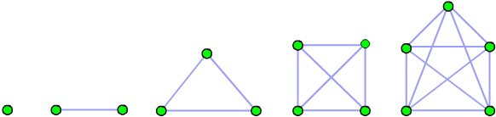
下图分别给出了一个结点、二个结点、三个结点、四个结点和五个结点的无向完全图。

Slide 27
定理7-1.4 在任何图中, n个结点的无向完全图K_{n}的边数为n(n-1)/2。
◉ 证明 n个结点中任取两个结点的组合数为
C_{n}² = n(n-1)/2
故的边数为
|E| = n(n-1)/2 
如果在K_{n}中，对每一条边任意确定一个方向，则称该图为n个结点的有向完全图。
显然它的边数也为n(n-1)/2。
练习：279页
(1)

Slide 28
课后习题：证明在任何有向完全图中，所有结点入度的平方之和等于所有结点的出度平方之和。
◉ 证明 设有向完全图有n个结点。对于任意结点v_{i}均有
deg⁺(v_{i}) + deg⁻(v_{i}) = n-1 （1）
而有向完全图的边数为n(n-1)/2，
由定理7-1.1有∑deg⁺(v_{i}) + ∑ deg⁻(v_{i}) = n(n-1)
由定理7-1.3 有∑deg⁺(v_{i}) = ∑ deg⁻(v_{i})
所以∑deg⁺(v_{i}) = ∑ deg⁻(v_{i}) = n(n-1)/2 （2）
由（1）有(deg⁺(v_{i}))² = (n-1 - deg⁻(v_{i}) )²

Slide 29
因此
∑(deg⁺(v_{i}))² = ∑ (n-1 - deg⁻(v_{i}) )²
= ∑[(n-1) ² -2(n-1) deg⁻(v_{i}) + ( deg⁻(v_{i}) )²]
= n(n-1) ² –∑2(n-1) deg⁻(v_{i}) + ∑ ( deg⁻(v_{i}) )²
=n(n-1) ² –2(n-1) ∑deg⁻(v_{i}) + ∑ ( deg⁻(v_{i}) )²
由（2）有 ∑ deg⁻(v_{i}) = n(n-1)/2
代入上式即得
∑(deg⁺(v_{i}))² = ∑ ( deg⁻(v_{i}) )² 

Slide 30


5、相对于完全图的补图
定义7-1.6：给定一个简单图G，由G中所有结点和所有能使G成为完全图的添加边组成的图，称为G的相对于完全图的补图，或简称为G的补图，记为 。即G=<V，E₁>，
=<V，E₂>，其中E₂={(u，v)|u，v∈V，(u，v)∉E₁}。
v₁
v₁
v₁
v₅
v₅
v₅
v₂
v₂
v₂
v₄
v₄
v₄
v₃
v₃
v₃
(a)完全图K₅
(b)图G
(c)图G的补图

Slide 31
6、子图
定义7-1.7：设图G=<V，E>，如果有图
G’=<V’，E’>，且E’⊆E，V’⊆V，则称G’为G的子图。
当V’=V时，则称G’为G的生成子图。
例如，图(b)的G和图(c)的G’ 都是图(a)的K₅的子图。
v₁
v₁
v₁
v₅
v₅
v₅
v₂
v₂
v₂
v₄
v₄
v₄
v₃
v₃
v₃
(a)完全图K₅
(b)图G
(c)图G’

Slide 32
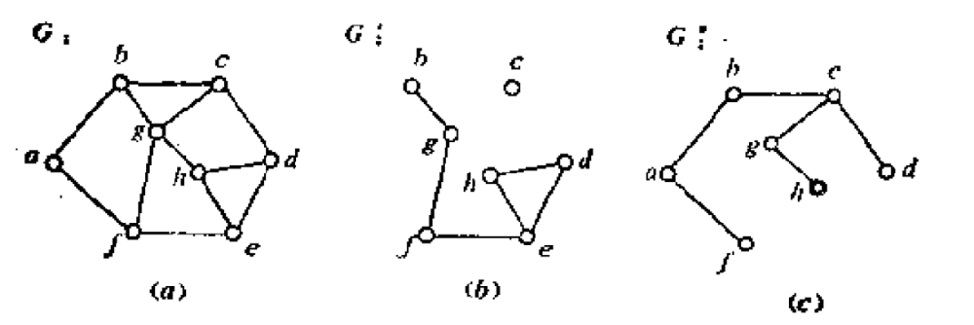
7、相对于图G的补图
定义7-1.8：设G’=<V’，E’>是G=<V，E>的子图，若给定另一个图G”=<V”，E”>使得E”=E-E’，且V”中仅包含E”的边所关联的结点，则称G”是子图G’相对于图G的补图。

Slide 33
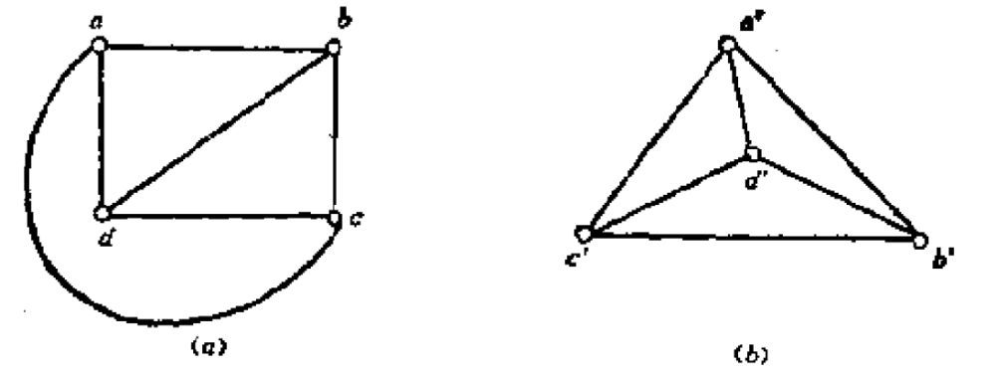
8、同构
定义7-1.9：设图G=<V，E>及图
G’=<V’，E’>，如果存在一一对应的映射g：v_{i}→v_{i}’且e=(v_{i}，v_{j})(或<v_{i}，v_{j}>)是G的一条边，当且仅当e’=(g(v_{i})，g(v_{j}))(或<g(v_{i})，g(v_{j})>)是G’的一条边，则称G与G’同构，记作G ≌ G’。

Slide 34
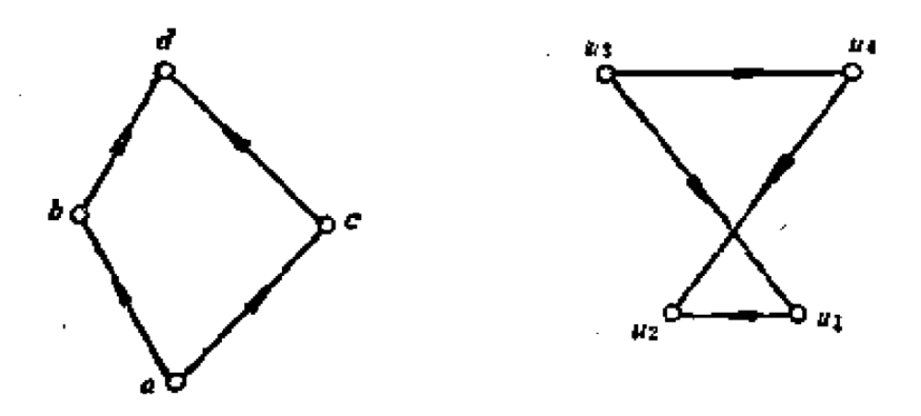
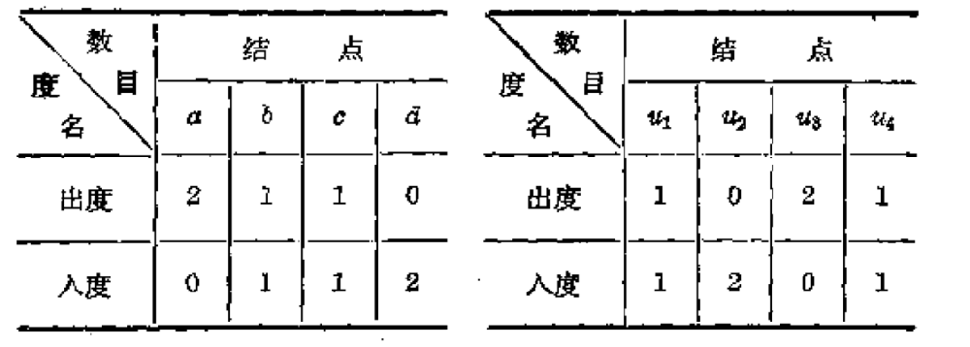

Slide 35
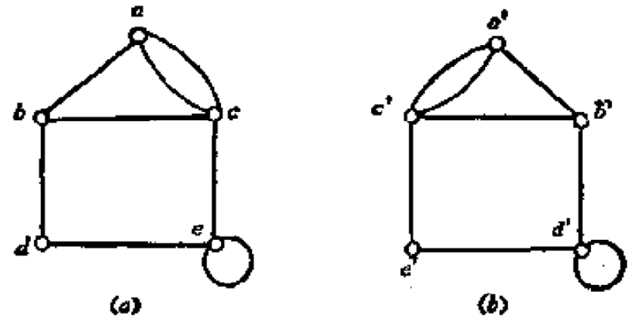
说明：
（1）同构充要条件是结点和边分别存在一一对应，且保持关联关系。
（2）两图同构的一些必要条件：
1.结点数目相同；
2.边数相等；
3.度数相同的结点数目相等。
以上几个条件不是两个图同构的充分条件。

Slide 36
v1
a
v3
v4
c
b
v5
v2
e
d
证明：已知V1={v1,v2,v3,v4,v5},V2={a,b,c,d,e}
令映射g:V1→V2
g(v1)=a g(v2)=b g(v3)=d g(v4)=e g(v5)=c
且在该映射下：
(v1,v2)—(a,b) (v1,v5)—(a,c) (v2,v3)—(b,d) (v3,v4)—(d,e) (v5,v4)—(c,e)
显然g双射。

Slide 37
图的同构(isomorphism)
a₁
b₁
a
b
a
b
d₁
c₁
a₁
b₁
d
c
a₁
b₁
d₁
c₁
d₁
c₁
d
c
a
b
c
d

Slide 38
图的同构(isomorphism)

Slide 39
补充练习1：至少有两个结点的简单图有两个相同度数的结点。
解：设G是一个具有n个结点的简单图（n≥2）。因为每个结点仅仅能够与另外n-1个结点邻接，所以，每个结点的度数≤n-1。因此，G中结点可能出现的度数是：
0，1，2，3，…，n-1
由于度数是0的结点是孤立结点，而度数为n-1的结点是邻接其它n-1个结点的，所以，G中度数是0和度数为n-1的结点不可能同时出现。因此，在G中可以出现的度数应该分成以下两种情况

Slide 40
（1）0，1，2，3，…，n-2
（2）1，2，3，4，…，n-1
无论是哪一种情况都最多有n-1种不同的度数。就第一种情况而言，我们可以设想具有编号为0，1，2，3，…，n-2的n-1匣子，现将G中的结点按其度数放入与编号数相同的匣子中去。因为G中有n个结点，而匣子仅有n-1只，所以总有一只匣子包含两个或两个以上的结点，这些结点具有相同的度数。对于第二种情况，也可类似地证明。

Slide 41
补充练习2：试问K₄的所有非同构的生成子图各有几个？

Slide 42


